Slide 1
Управление доступом к информационным ресурсам. Идентификация. Пароли. Токены. Смарт-карты. Штрих-код.
Выполнила:
Студентка I курса лечебного факультета, группы №106
Манчхашвили Ангелины Георгиевны
Проверила:
Доцент кафедры медицинской кибернетики и информатики
Апанович Марина Степановна

Slide 2
План:
3-5 слайд: Управление доступом
6 слайд: Идентификация
7 слайд: Пароли. Токены. Смарт-Карты. Штрих-код.
8 слайд: Электронные замки «СОБОЛЬ»
9 слайд: Литература

Slide 3
Управление доступом к информационным ресурсам является ключевой функцией обеспечения информационной безопасности. Данная задача в том или ином виде решается в каждой информационной системе, а также на уровней всей ИТ-инфраструктуры компании или организации в целом. Управление доступом на современном уровне предполагает обеспечение процессного подхода с четко детерминированной ролевой моделью.

Slide 4
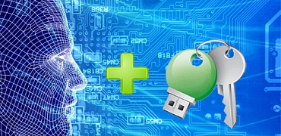
Управление доступом предполагает администрирование следующих сущностей:
объекты доступа (информационные системы, объекты ИТ-инфраструктуры, информационные сущности в базах данных и пр.);
субъекты доступа (учетные записи в системах, аккаунты в разнородных источниках, включая облачные идентификаторы);
матрица доступа (правила разграничения доступа).

Slide 5
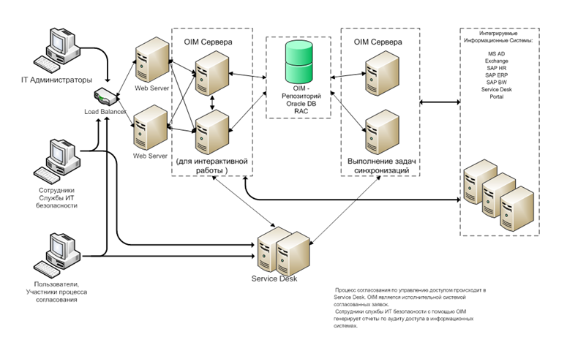
Современные системы управления доступом обеспечивают функционирование как минимум следующих процессов жизненного цикла:
управление учетными записями
управление информационными ресурсами
правами и полномочиями
отчетность

Slide 6
Идентификация
Идентификация заключается в сообщении пользователем системе своего идентификатора.
Идентификаторы пользователей применяются в системе с теми же целями, что и идентификаторы любых других объектов (файлов, процессов, структур данных), и они не всегда связаны непосредственно с обеспечением безопасности.

Slide 7
Пароли. Токены. Смарт-Карты. Штрих-код
Пароль (фр. parole — слово) — условное слово или набор знаков, предназначенный для подтверждения личности или полномочий.
Токен представляет собой учетную единицу, применяемую для интерпретации цифрового баланса в конкретном активе. Токены учитываются в специальной базе данных посредством технологии блокчейн.
Смарт - карта — это пластиковая карта, в которой установлена микросхема. Такие кадры предназначены для контроля и записи данных, также часто они способны проводить криптографические вычисления.
Штриховой код (штрих-код) - это последовательность черных и белых полос, представляющая некоторую информацию в удобном для считывания техническими средствами виде.

Slide 8
Электронные замки «СОБОЛЬ»
Электронный замок ПАК Соболь - это аппаратно-программное средство защиты компьютера от несанкционированного доступа (аппаратно-программный модуль доверенной загрузки ПАК Соболь).
Электронный замок Соболь может применяться как устройство, обеспечивающее защиту автономного компьютера, а также рабочей станции или сервера, входящих в состав локальной вычислительной сети.

Slide 9
Литература:
1. Электронный замок «Соболь». – https://studwood.ru/716274/menedzhment/elektronnyy_zamok_sobol (дата обращения: 18.12.2018.)
2. Токен что это такое простыми словами. – https://vseofinansah.ru/kak-zarabotat/cryptocurrency/token-chto-eto-takoe-prostymi-slovami
(дата обращения: 18.12. 2018)
3. Пароль. – https://ru.wikipedia.org/wiki/%D0%9F%D0%B0%D1%80%D0%BE%D0%BB%D1%8C
(дата обращения: 18.12.2018)
4. Идентификация и аутентификация. – https://studref.com/334328/informatika/identifikatsiya_autentifikatsiya
(дата обращения: 18.12.2018)

Slide 10
Спасибо за внимание!

